Slide 1
Скажи «Нет!» вредным привычкам

Slide 2
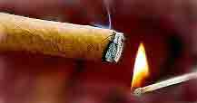
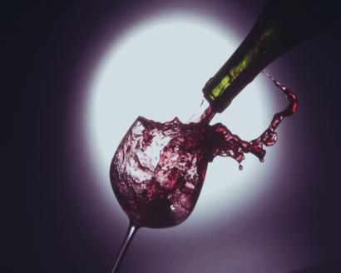
Опрос учащихся нашей школы показал:
Первое знакомство
с сигаретой у 78% курящих
произошло в 11-12 лет
96% процентов опрошенных
старшеклассников уже получили
первый опыт общения с
алкогольными напитками

Slide 3
Цель: сформировать знания о вредном воздействии
табачного дыма и алкоголя на организм человека.
Для реализации данной цели мы поставили ряд задач:
1. пропаганда здорового образа жизни;
2. подвести учащихся к выработке нравственной позиции
по отношению к вредным привычкам;
3. обучить учащихся способам сопротивления негативному
давлению со стороны окружающих.

Slide 4
В средние века во многих странах употреблять табак ( курить, нюхать, жевать)
запрещалось законом. За употребление табака в Турции была введена
смертная казнь. В Персии курильщикам вырывали ноздри. В Англии любителей
Табака водили по улицам с веревкой на шее, а самым злостным отрубали
голову и выставляли ее на показ с курительной трубкой во рту. В России борьбу
с курением начал царь Михаил Федорович Романов. В 1649 году он издал указ
о запрете курения. Нарушителей этого указа шестьюдесятью ударами палок по
стопам ног, а если это не помогало, курильщику отрезали нос и уши. Несмотря
на преследования и суровые наказания, вредная привычка использовать табак
быстро и широко распространялась по всему миру. В конце XX столетия Европа
отметила своеобразный «юбилей» - 500 лет с начала использования табака.
За это время табакокурение стало самой опасной и вредной привычкой
человека. Примерно 50% современных европейцев регулярно курят.
Широкое распространение табакокурение получило в России. Наша страна
считается самой «курящей» в мире. Заядлыми курильщиками являются
75% мужчин, 27% женщин, 42% школьников.

Slide 5
История изготовления хмельных напитков уходит в глубь
тысячелетий. Алкогольные напитки получали из пальмового сока, ячменя,
пшеницы, риса, проса, маиса. В древней Индии приготовляли напиток
«сома», игравший большую роль в религии Ариев. Особый вариант сомы
получали выжимкой из грибов (мухоморов и др). Сому пили жрецы во время
ритуальных церемоний, жертвоприношений, она считалась напитком бессмертия.
Но особо широкое распространение в древности нашло виноградное вино.
В Греции виноград начали возделывать за 4000 лет до нашей эры.
Вино считалось даром богов. Покровителем виноградарства и виноделия
в Греции является Дионис,
сын Зевса.

Slide 6
С тех пор крепкие алкогольные напитки быстро распространились
по странам мира. Первые сведения об употреблении алкоголя на
Руси датируются XI веком нашей эры. Указы этого времени запрещали
«гнусное пьянство». Основными хмельными напитками русичей были
медовуха, брага, пиво. Их крепость составляла 10 градусов. На Руси пили
очень мало. Спиртные напитки подавали к столу только по большим
праздникам в ограниченном количестве. В будние дни хмельное не
употребляли , а пьянство считалось грехом и позором.

Slide 7
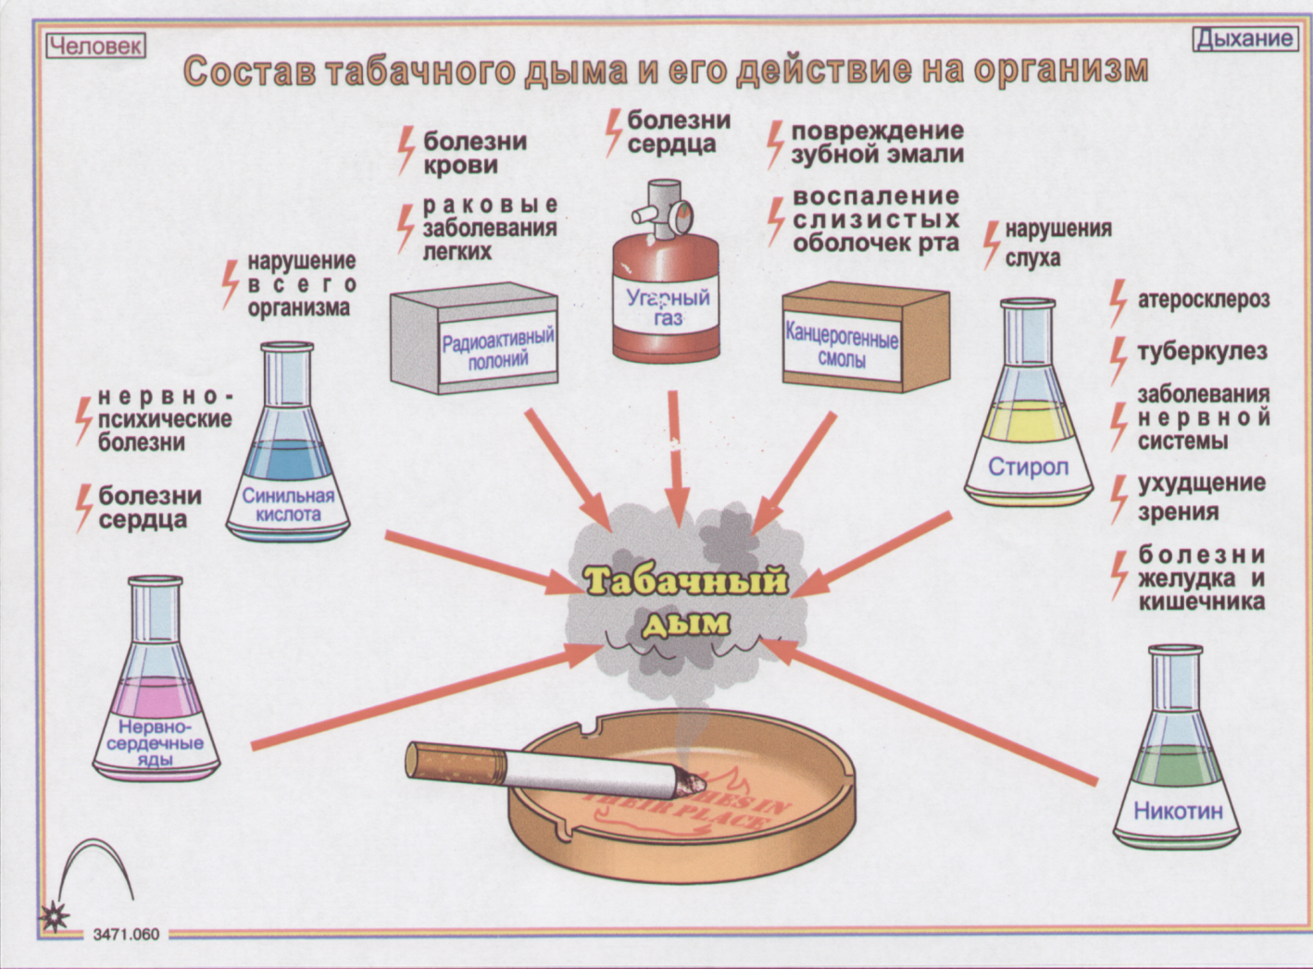

Slide 8
Когда человек курит, то в его организм попадает более 400 вредных
веществ, а самое вредное из них – это яд никотин. Если к клюву птицы
поднести палочку, всего лишь смоченную никотином, то она умрет.
Собака может умереть от половины капли никотина. Для человека
составляют опасность 2-3 капли никотина, столько содержится в 20
сигаретах. Если человек за раз выкурит столько, то может даже
расплатиться жизнью.

Slide 9

Вывод:
Пить не надо начинать, так как на это уходит куча времени, денег, а самое главное здоровья. Правильно говорили наши предки:
«Будет здоровье - будет ВСЁ!»
Это поговорка работает и сейчас – ведь здоровый человек может добиться практически любой цели, а нездоровый – ничего!

